Slide 2
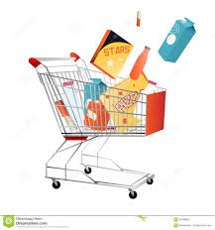
¿Qué vamos a aprender hoy? Wat gaan we vandaag leren?
En el Supermercado
In het supermarket

Slide 3
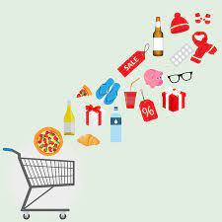
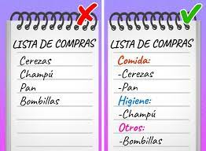
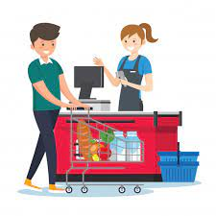
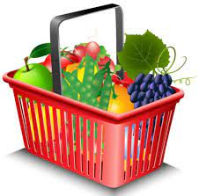
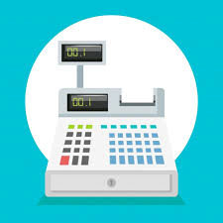
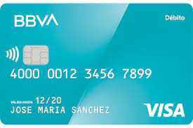
Vocabulario del Supermercado de woordenschat van de supermarkt
El carrito de la compra
het winkelwagentje
Boodschappenlijst
El cliente y la cajera
de klant en de kassier
Tarjeta de débito/Pinpas
La caja
de kassa
La canasta/ de mand
El precio / de prijs

Slide 4
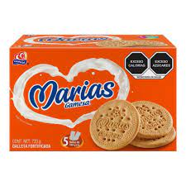
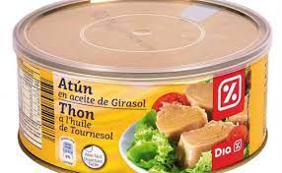
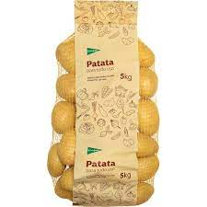
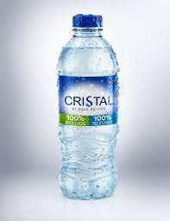
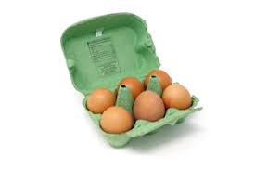
La lista de compras het boodschappenlijst
Media docena de huevos / half dozijn eieren
Una botella de agua/een fles water
Un paquete de café/ een pak koffie
Una lata de atún/een blikje tonijn
Un litro de leche/een liter melk
Una bolsa de manzanas/ een zak appels
Un kilo de patatas/ een kilo aardappelen
Una caja de galletas/ een doos koekjes

Slide 5
Las secciones en el Supermercado De secties
Frutas
Fruit
Verduras
Groente
Carnes/pollos
pescados
Vlees/kip/vis
Charcuteria
Vleeswaren
Panaderia
Bakkerij
Enlatados
Ingeblikte
Bebidas
Drankjes
Bebidas alcoholicas
Wijn/ Bier
Cuidado personal
Persoonlijke verzorging
Productos de limpieza
Schoonmaakmiddelen

Slide 6
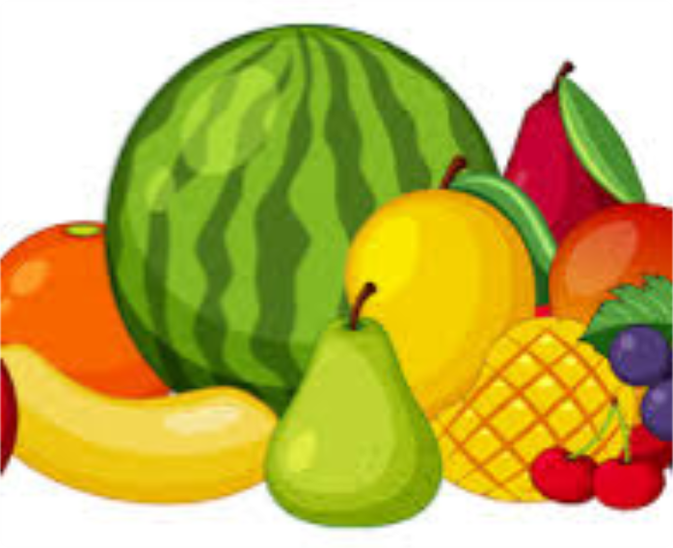
Las frutas
La manzana/ de appel - El wiki/ wiki
La ciruela/de pruim - La cereza/ de kers
La naranja/de sinaasappel - El durazno/de perzik
Los arándanos/ de bosbessen - La frambuesa/de framboos
El plátano/de banaan - La sandía/ de watermeloen.
La pera/de peer - El melón/ de meloen.
La piña/de ananas - El limón/ de citroen.
La fresa/de aardbei - El mango/ de mango.
Las uvas/ de druiven
La atermeloen
- Los

Slide 7
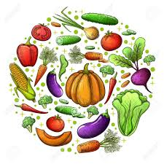
Las Verduras
El apio/ Selderij - La coliflor/bloemkool
El brócoli/ de broccoli - Las espinacas/ de spinazie
La patata/ de aardappel - El guizante/ de erwt
El tomate/ de tomaat - El maíz/ de maïs.
El pimiento/de paprika - Col de Bruselas/de spruitje
El aguacate/de avocado - La alcachofa/ de artisjok
El pepino/de komkommer - El espárrago/de asperges
El ajo/ de konoflook - Las judias/ de bonen
La cebolla/de ui - El repollo/ de kool
La calabaza/ de pompuem - La berenjena/de aubergine.
La zanahoría / de wortel - El puerro/ de prei

Slide 8
Las Bebidas
El Café / de koffie
El café con leche/ koffie met melk.
El té/ de thee
La leche/ de melk
El chocolte caliente/
La infución/ de infusie
El agua/ het weter
El zumo / de zap
El batido/ shake
El vino blaco/ witte wijn
El refresco/ frisdrank
La limonada/ limonade
La cerveza/het bier
El cava/ de cava

Slide 9
Otros Productos Andere producten
Productos lacteos Charcuteria Salsas
zuivelproducten vleeswaren Sauzen
La leche/ melk El salami. La salsa de tomate
La mantequilla/ boter El jamón/ham La mayonesa/meyonaise
El yogurt/ goghurt El chorizo/worstjes La mostaza/de mosterd
El queso/ de kaas El paté/paté

Slide 10
Diálogo en el Supermercado
Empleado: ¡Buenos días! ¿Qué le pongo? - Goedemorgen, wat kan ik voor u doen?
Cliente: 100 Kg de queso manchego, por favor. - Ik wil 100 Kg de Manchego kaas,alsjeblieft.
Empleado: Aquí tiene ¿algo más? - Wil u iets anders?
Cliente: Si, 50 kg de jamón York - Ja, 50Kg York ham
Empleado: Son 23€ ¿Necesita una bolsa? - Er is €23 Heb u een tas nodig?
Cliente: Sí, gracias. - Ja, dankt
Empleado: ¿Va a pagar en efectivo o con tarjeta?- betaald u contant of gaat u pinnen.
Cliente: Con tajeta - Pinnen, graag.
Empleado: ¡Qué tenga un buen día ¡ -Fijne dag verder!

